Slide 1
第六章 循环
授课教师：饶云波

Slide 2
本章要点
while语句
do语句
for语句
退出循环
空语句

Slide 3
打印5个hello
如何让计算机打印5个“hello”?
方法一：printf(“hello hello hello hello hello”)
方法二：
printf(“hello”);
printf(“hello”);
printf(“hello”);
printf(“hello”);
printf(“hello”);

Slide 4
打印100个hello
？

Slide 5
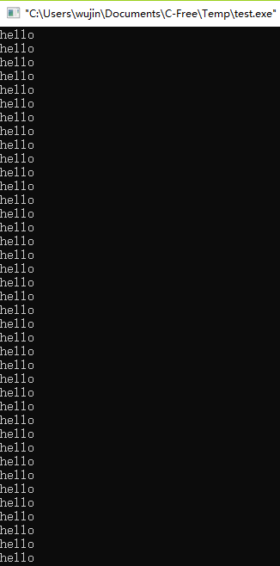
无限循环
#include <stdio.h>
int main()
{
while(1)
printf("hello\n");
return 0;
}

Slide 6
循环结构
当条件成立时，反复执行给定的处理操作
表达式
假
真
while (表达式)
{
语句；
}
语句

Slide 7
循环结构
控制表达式 -每次执行循环体时都要对控制表达式进行计算
表达式
假
真
while (表达式)
{
语句；
}
语句
循环体 -循环中重复执行的语句

Slide 8
打印5个hello
如何让while()中表达式在前5次是成立的，然后第6次就不成立了？
显然不能采用while（1）
带有变量的表达式:
i = 1, 逻辑表达式(i < 6) 为真
i = 2, 逻辑表达式(i < 6)为真
i = 3, 逻辑表达式 (i < 6)为真
i = 4, 逻辑表达式 (i < 6)为真
i = 5, 逻辑表达式 (i < 6)为真
i < 6

Slide 9
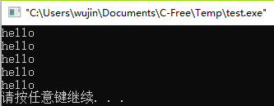
打印5个hello
#include <stdio.h>
int main()
{
int i=1;
while(i<6)
{
printf("hello\n");
i++;
}
return 0;
}

Slide 10
打印1~100的整数
#include <stdio.h>
int main()
{
int i=1;
while(i<101)
{
printf(“%d\n”, i);
i++;
}
return 0;
}
#include <stdio.h>
int main()
{
int i=1;
while(i<101)
{
printf(“%d\n”, i++);
}
return 0;
}

Slide 11
倒序打印100到1的整数？
#include <stdio.h>
int main()
{
int i=100;
while(i>0)
{
printf(“%d\n”, i);
i--;
}
return 0;
}
#include <stdio.h>
int main()
{
int i=100;
while(i>0)
{
printf(“%d\n”, i--);
}
return 0;
}

Slide 12
对1到100的整数求和
sum = 0;
sum += 1;
sum += 2;
sum += 3;
…
sum += 100;
sum = 0;
i = 1;
while (i <= 100 )
{
sum += i;
i++;
}

Slide 13
while语句
while语句是最简单、最基本的设置循环方法
while语句格式：
while (表达式) 语句
表达式 - 控制表达式；
语句 - 循环体
表达式
假
真
语句

Slide 14
while语句
复合语句：
while (表达式) 语句
虽然循环体必须是单独的一条语句，但如果需要多条语句，那么只要用一对大括号构造成单独一条复合语句就可以了
sum = 0;
i = 1;
while (i <= 100 )
{
sum += i;
i++;
}

Slide 15
while语句
注意事项：
若循环体包含一条以上的语句，应以复合语句形式出现；
循环开始前，必须给循环控制变量赋值；
循环体中，要有改变循环控制变量值的语句

Slide 16
程序：显示平方值的表格
程序square.c用一个while语句显示平方值表格。
用户指定平方值表格的行数：
This program prints a table of squares.
Enter number of entries in table: 5
1 1
2 4
3 9
4 16
5 25

Slide 17
/* square.c */
#include <stdio.h>
int main(void)
{
int i, n;
printf("This program prints a table of squares.\n");
printf("Enter number of entries in table: ");
scanf("%d", &n);
i = 1;
while (i <= n) {
printf("%10d%10d\n", i, i * i);
i++;
}
return 0;
}
变量声明
输入数据
打印数据

Slide 18
while语句
while语句的一些讨论：
（1）循环体一定能被执行？
可能根本不执行while循环体。因为控制表达式是在循环体执行之前进行判定。若表达式值为假，循环体一次也不执行。
（2）循环体执行有限次吗？
若循环体内没有改变控制表达式的值，如果控制表达式的值永远为真，循环有可能一直执行下去

Slide 19
无限循环
C语句程序员有时故意用非零常量作为控制表达式来构造无限循环：
while (1) …
无限循环可实现某些交互式菜单程序
在无限循环中，采用break, goto语句跳出循环控制或调用导致程序终止的函数return

Slide 20
程序：数列求和
程序sum.c 对用户输入的整数数列求和：
This program sums a series of integers.
Enter integers (0 to terminate): 8 23 71 5 0
The sum is: 107
程序需要使用循环，循环采用scanf函数读取用户输入数，然后再把这个数加到运算的总和中

Slide 21
程序：数列求和
读入一个数
步骤：
1. 读入一个数
2. 判断是否为0
3. 加上这个数
判断是否为0？
加上这个数
读入一个数

Slide 22
程序：数列求和
步骤：
1. 读入一个数
2. 判断是否为0
3. 加上这个数
scanf(“%d”, &n);
while(n != 0)
sum += n;
scanf(“%d”, &n);

Slide 23
/* sum.c */
#include <stdio.h>
int main(void)
{
int n, sum = 0;
printf("This program sums a series of integers.\n");
printf("Enter integers (0 to terminate): ");
scanf("%d", &n);
while (n != 0) {
sum += n;
scanf("%d", &n);
}
printf("The sum is: %d\n", sum);
return 0;
}
变量声明
输入提示
输入数
据求和
打印结果

Slide 24
本章要点
while语句
do语句
for语句
退出循环
空语句

Slide 25
打印5个hello
do语句格式：
do 语句 while (表达式)；
do语句“先做后判”：
先执行循环体，再计
算控制表达式的值
语句
假
条件
真

Slide 26
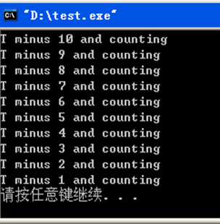
do语句
int i = 10;
do
printf("T minus %d and counting\n", i--);
while (i > 0);
最好对所有的do语句都使用大括号包括循环体，因为没有大括号的do语句很容易被粗心的读者误认为是while语句。

Slide 27
do语句
do
printf("T minus %d and counting\n", i--);
while (i > 0);
do
{
printf("T minus %d and counting\n", i--);
}
while (i > 0);

Slide 28
do语句
do语句格式：
do 语句 while (表达式)；
注意：
；不可省略
循环体语句可以是复合语句
语句
假
条件
真

Slide 29
do语句
i = 1;
sum = 0;
do{
sum += i;
i++;
} while (i <= 100);
do语句与while语句对比
对1到100整数求和
i = 1;
sum = 0;
while (i <= 100 ){
sum += i;
i++;
}
先判后做
先做后判

Slide 30
do语句与while语句对比
对1到100整数求和
i = 1;
sum = 0;
while (i <= 100 ){
sum += i;
i++;
}
i = 1;
sum = 0;
do{
sum += i;
i++;
} while (i <= 100);
do语句和while语句没有本质的区别
不同在于do语句的循环体至少会被执行一次

Slide 31
程序：数列求和
程序sum.c 对用户输入的整数数列求和：
This program sums a series of integers.
Enter integers (0 to terminate): 8 23 71 5 0
The sum is: 107
程序需要使用循环，循环采用scanf函数读取用户输入数，然后再把这个数加到运算的总和中

Slide 32
读入一个数
1. 读入一个数
2. 加上这个数
3. 判断是否为0
加上这个数
判断是否为0？

Slide 33
/* sum.c */
#include <stdio.h>
int main(void)
{
int n, sum = 0;
printf("This program sums a series of integers.\n");
printf("Enter integers (0 to terminate): ");
do
{
scanf("%d", &n);
sum += n;
} while (n != 0) ;
printf("The sum is: %d\n", sum);
return 0;
}
变量声明
输入提示
输入数
据求和
打印结果

Slide 34
/* sum.c */
#include <stdio.h>
int main(void)
{
int n, sum = 0;
printf("This program sums a series of integers.\n");
printf("Enter integers (0 to terminate): ");
scanf("%d", &n);
while (n != 0) {
sum += n;
scanf("%d", &n);
}
printf("The sum is: %d\n", sum);
return 0;
}
变量声明
输入提示
输入数
据求和
打印结果

Slide 35
程序：计算整数的位数
程序numdigits.c 计算用户输入的整数的位数
Enter a nonnegative integer: 60
The number has 2 digit(s).
方法是将将用户输入的整数反复除以10，直到结果变为0，除的次数就是用户输入整数的位数。
do语句比while语句更适合，因为每个整数，即便是0都至少有一位数字。

Slide 36
/* Calculates the number of digits in an integer */
#include <stdio.h>
int main(void)
{
int digits = 0, n;
printf("Enter a nonnegative integer: ");
scanf("%d", &n);
do {
n /= 10;
digits++;
} while (n > 0);
printf("The number has %d digit(s).\n", digits);
return 0;
}

Slide 37
本章要点
while语句
do语句
for语句
退出循环
空语句

Slide 38
for 语句
for语句适合应用在使用“计数”变量的循环中，也灵活用于许多其他类型的循环中。
for语句的一般格式如下：
for ( 表达式1; 表达式2; 表达式3 ) 语句
示例：
for (i = 10; i > 0; i--)
printf("T minus %d and counting\n", i);

Slide 39
for 语句
求解表达式 1
执行过程：
for (表达式1;表达式2；表达式3) 语句
表达式1：在循环开始执行前，只执行一次的初始化步骤；
表达式2：控制循环的逻辑表达式
表达式3：循环体的一部分，循环体中最后被执行的一个表达式语句。
表达式2
假
真
语句
求解表达式3

Slide 40
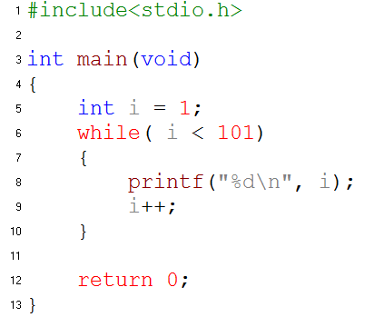
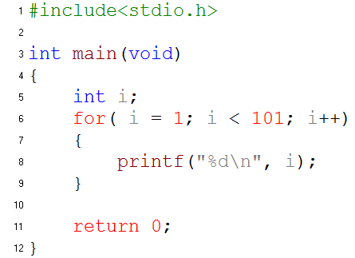
打印1到100的整数

Slide 41
对1到100整数求和
i = 1;
sum = 0;
while (i <= 100 )
{
sum += i;
i++;
}
sum = 0;
for(i = 1; i <= 100; i++)
{
sum += i;
}

Slide 42
for语句与while语句对比
求解表达式 1
for (表达式1; 表达式2；表达式3) 语句
表达式1;
while ( 表达式2 ) {
语句
表达式3;
}
表达式2
假
真
语句
求解表达式3
除了极少数情况，for循环总可以等价替换为while循环

Slide 43
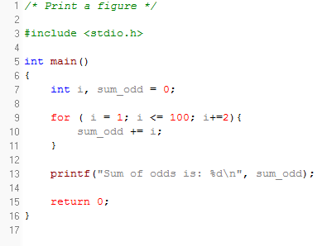
程序：求1~100奇数和

Slide 44
程序：显示平方值表格（改进版）
程序square.c用一个while语句显示平方值表格
用户指定平方值表格的行数：
This program prints a table of squares.
Enter number of entries in table: 5
1 1
2 4
3 9
4 16
5 25

Slide 45
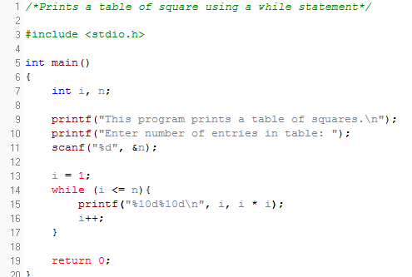
for (i = 1; i <= n; i++)
printf ( “%10d%10d\n”, i, i * i ) ;

Slide 46
for语句惯用法
for语句对于“向上加”（变量自增）或“向下减”（变量自减）的循环来说是最好的选择。
对于向上加或向下减共有n次的情况，for语句经常会采用下列形式中的一种。
从0向上加到n–1： for (i = 0; i < n; i++) …
从1向上加到n： for (i = 1; i <= n; i++) …
从n-1向下减到0： for (i = n - 1; i >= 0; i--) …
从n向下减到1： for (i = n; i > 0; i--) …

Slide 47
for 语句惯用法
常见语句错误：
在控制表达式中用<和 >方向不要用反。
向上加使用<或<=运算符；
向下减使用>或〉=运算符。
在控制表达式中使用==代替<, <=, >, 或>=。
控制表达式的值开始应为真，类似i==n的判定没什么意义，因为它的初始值不为真。
编写的控制表达式用i<=n代替i<n，会产生“循环次数差一次”错误。

Slide 48
for 语句
for语句的其他形式
（1）表达式1省略时，应在for语句前面给循环变量赋初值
i = 1;
sum = 0;
for(; i <= 100; i++){
sum += i;
}
sum = 0;
for(i = 1; i <= 100;i++){
sum += i;
}

Slide 49
for 语句
for语句的其他形式
（2）表达式3省略时，循环体内应有使循环条件改变的语句
sum = 0;
for(i = 1; i <= 100;i++){
sum += i;
}
sum = 0;
for(i = 1; i <= 100;) {
sum += i;
i++;
}

Slide 50
for 语句
for语句的其他形式
（3）表达式1和表达式3省略，只有表达式2，此时等同于while语句
i = 1;
sum = 0;
for(; i <= 100;){
sum += i;
i++;
}
i = 1;
sum = 0;
while(i <= 100) {
sum += i;
i++;
}

Slide 51
for 语句
for语句的其他形式
（4）表达式2省略时，循环条件默认为真值；
for (表达式1; ;表达式3) 语句
某些程序员用下列for语句建立无限循环:
for(; ; )…
要退出循环，必须在循环体中引入break语句

Slide 52
C99中的for语句
C99中，for语句的第一个表达式能被替换为一个声明（定义）。
这个特性允许程序员在for循环中定义变量：
for (int i = 0; i < n; i++)
…
这样，变量i不需要在for循环前定义。

Slide 53
C99中的for语句
在for语句中定义一个变量不能在循环体外访问，即在循环外不可见
for (int i = 0; i < n; i++) {
…
printf("%d", i);
/* legal; i is visible inside loop */
…
}
printf("%d", i); /*** WRONG ***/

Slide 54
C99中的for语句
让for语句定义自己的循环控制变量通常是个好的做法，方便且让程序易于理解。
当然，如果程序需要在循环结束后访问这样的变量，那么就需要采用for语句常规的方式。
for语句可以定义多个相同类型的变量：
for (int i = 0, j = 0; i < n; i++)
…

Slide 55
逗号运算符
有时，for语句可能需要多个初始表达式，或在每次循环时一次对几个变量进行自增（减）操作。
可以在for语句的第一和第三表达式中使用逗号表达式实现这些想法。
逗号表达式具有如下形式：
表达式1, 表达式2
这里表达式1和表达式2可以是任意两个表达式。

Slide 56
逗号运算符
逗号表达式的计算分两步实现：
第一，计算表达式1并丢弃计算结果。
第二，计算表达式2并将计算结果作为整个逗号表达式的结果。
计算表达式1始终是有意义的。
当计算逗号表达式++i, i + j
i先自增，然后计算i + j
假设，变量i和j的值分别为1和5，那么上面逗号表达式的值为7，而i的值将自增为2。

Slide 57
逗号运算符
逗号运算符是左结合性的，所以编译器把下列表达式：
i = 1, j = 2, k = i + j
解释为：
((i = 1), (j = 2)), (k = (i + j))
即左边的操作先于右边的执行，这样表达式i = 1, j = 2, 和k = i + j 将从左到右执行。

Slide 58
逗号运算符
逗号运算符允许将两个或多个表达式黏贴成一个表达式。
在后面章节中我们会看到某些定义将从逗号运算符中受益。
除此之外，for语句是唯一还可以发现逗号运算符的地方。
例如：
for (sum = 0, i = 1; i <= N; i++)
sum += i;
利用附加的逗号运算符，for语句可以初始化两个及以上的变量。

Slide 59
本章要点
while语句
do语句
for语句
退出循环
空语句

Slide 60
6 退出循环
通常循环的退出点是在while或for循环体之前，或do循环体之后。
使用break语句可以在循环体中间设置退出点，甚至设置多个退出点
break语句能够把程序控制从switch语句中转移出来，而且还可以用于跳出while、do或for循环。

Slide 61
判断用户输入数n是否为素数？
素数就是质数，素数有无限个。一个大于1的自然数，且除了1和它本身外，不能被其他自然数整除的数叫素数。也就是说，除了1和该数本身以外不再有其他的因数的数。
解题方法：
利用2到n-1之间数除n
一旦有数除n余数为0，n不是素数；
所有数除完后余数都不为0，n是素数。

Slide 62
判断用户输入数n是否为素数？
for(d= 2; d < n; d++){
判断是否存在整数d整除n
若能提前结束循环
}
判断循环是提前结束（n不是素数）
还是正常终止（n是素数）

Slide 63
for(d= 2; d < n; d++){
if （n%d==0） break;
}
if (d < n)
提前结束
printf("%d is divisible by %d\n", n, d);
else
printf ("%d is prime\n", n);
正常结束

Slide 64
break语句
注意：
break语句把程序控制从最内层封闭的while、do、for或switch语句中转移出来
当这些语句出现嵌套时，break语句只能跳出一层嵌套：
while (…) {
switch (…) {
…
break;
…
}
…
}
break语句把程序控制从switch语句中转移出来，但是不能跳出while循环

Slide 65
continue语句
continue语句与break语句类似：
break语句把程序控制转出循环体
continue语句终止当前这一轮循环
break语句使程序控制跳出循环，continue语句把程序控制留在循环体内
break语句和continue语句的另一个区别：break语句可以在用于switch语句和循环中，而continue语句则只能用在循环中

Slide 66
continue语句
输入10个非0的整数，求它们的和：
int i；
int n = 0;
int sum = 0;
while (n < 10) {
scanf("%d", &i);
if (i == 0)
continue;
sum += i;
n++;
/* continue jumps to here */
}

Slide 67
continue语句
输入10个非0的整数，求它们的和：
n = 0;
sum = 0;
while (n < 10) {
scanf("%d", &i);
if (i == 0)
continue;
sum += i;
n++;
/* continue jumps to here */
}
不用continue语句的相同循环示例：
n = 0;
sum = 0;
while (n < 10) {
scanf("%d", &i);
if (i != 0) {
sum += i;
n++;
}
}

Slide 68
goto语句
goto语句能跳转到函数中任何有标号的语句处。
标号是放置在语句开始处的标识符：
标识符：语句
一条语句可以有多个标号。
goto语句格式如下：
goto 标识符;
执行语句 goto L，把程序控制转移到标号L后的语句上，转移目标语句必须与goto语句在同一个函数中。

Slide 69
goto语句
如果C语言没有break语句，goto语句可以用于退出循环：
for (d = 2; d < n; d++)
if (n % d == 0)
goto done;
done:
if (d < n)
printf("%d is divisible by %d\n", n, d);
else
printf("%d is prime\n", n);

Slide 70
goto语句
goto语句在日常的C语言编程中很少用到。
break、continue和return 等语句本质上都是受限制的goto语句，它们和exit函数一起足够应付其他编程语言中大多数goto语句的情况。
尽管如此，goto语句偶尔还是很有用的。

Slide 71
goto语句
考虑从包含switch语句的循环中退出的问题。
break语句不会产生期望的效果：它可以跳出switch语句，但是无法跳出循环。
goto语句可以解决这个问题：
while (…) {
switch (…) {
…
goto loop_done; /* break won't work here */
… }
}
loop_done: …
goto语句在需要从嵌套的多层循环中转出时还是很有用。

Slide 72
程序：账本结算
许多简单的交互式程序都是基于菜单的，它们向用户显示可供选择的命令列表。
一旦用户选择了某条命令，程序就执行相应的操作，然后提示用户输入下一条命令。
这个过程一直会持续到用户选择“退出”或“停止”命令。
这类程序的核心显然是循环。
for (;;) {
提示用户输入命令;
读入命令;
执行命令;
}

Slide 73
程序：账本结算
执行这个命令将需要switch语句（或级联式if语句）
for (;;) {
提示用户输入命令;
读入命令;
switch (command) {
case 命令₁: 执行操作₁; break;
case 命令₂: 执行操作₂; break;
. . .
case 命令n: 执行操作n; break;
default: 显示错误信息; break;
}
}
程序checking.c用这种循环来维护账本的余额
程序将为用户提供选择菜单：刷新帐户余额，往帐户上存钱，从帐户上取钱，显示当前余额，退出程序。

Slide 74
程序：账本结算
*** ACME checkbook-balancing program ***
Commands: 0=clear, 1=credit, 2=debit, 3=balance,4=exit
Enter command: 1
Enter amount of credit: 1042.56
Enter command: 2
Enter amount of debit: 133.79
Enter command: 1
Enter amount of credit: 1754.32
Enter command: 2
Enter amount of debit: 1400
Enter command: 2
Enter amount of debit: 68
Enter command: 2
Enter amount of debit: 50
Enter command: 3
Current balance: $1145.09
Enter command: 4

Slide 75
/* Balances a checkbook */
#include <stdio.h>
int main(void)
{
int cmd;
float balance = 0.0f, credit, debit;
printf("*** ACME checkbook-balancing program ***\n");
printf("Commands: 0=clear, 1=credit, 2=debit, ");
printf("3=balance, 4=exit\n\n");
for (;;) {
printf("Enter command: ");
scanf("%d", &cmd);
switch (cmd) {
case 0:
balance = 0.0f;
break;

Slide 76
case 1: printf("Enter amount of credit: ");
scanf("%f", &credit);
balance += credit;
break;
case 2: printf("Enter amount of debit: ");
scanf("%f", &debit);
balance -= debit;
break;
case 3: printf("Current balance: $%.2f\n", balance);
break;
case 4: return 0;
default: printf("Commands: 0=clear, 1=credit, 2=debit, ");
printf("3=balance, 4=exit\n\n");
break;
}//end switch
}//end for
}//end main

Slide 77
本章要点
while语句
do语句
for语句
退出循环
空语句

Slide 78
空语句
语句可以为空，即除了末尾的分号外什么符号也没有。
下面一行代码包含三条语句：
i = 0; ; j = 1;
空语句主要有一个好处：编写空循环体的循环。
考虑下面寻找素数的循环：
for (d = 2; d < n; d++)
if (n % d == 0)
break;
如果把条件n % d == 0移到循环控制表达式中，那么循环体将会为空：
for (d = 2; d < n && n % d != 0; d++)
/* empty loop body */ ;
为了避免混淆，C程序员习惯性地把空语句单独放置一行。

Slide 79
空语句
不小心在if、while或for语句放置了分号形成空语句会造成上述语句的提前结束。
例1:
if (d == 0); /*** WRONG ***/
printf("Error: Division by zero\n");
函数调用printf不在if语句中，所以无论d的值是否等于0都会执行该函数。
例2:
i = 10;
while (i > 0); /*** WRONG ***/
{
printf("T minus %d and counting\n", i);
--i;
}
while圆括号后多余的分号（空语句）造成无限循环。

Slide 80
空语句
例3:
i = 11;
while (- -i > 0); /*** WRONG ***/
printf("T minus %d and counting\n", i);
循环体在循环终止后只执行一次；显示信息如下：
T minus 0 and counting
例4:
for (i = 10; i > 0; i--); /*** WRONG ***/
printf("T minus %d and counting\n", i);
同样，循环体只执行一次，并显示相同的信息。

Slide 81
icoding

Slide 82
icoding

Slide 83
icoding

Slide 84
Thank!

